Slide 1
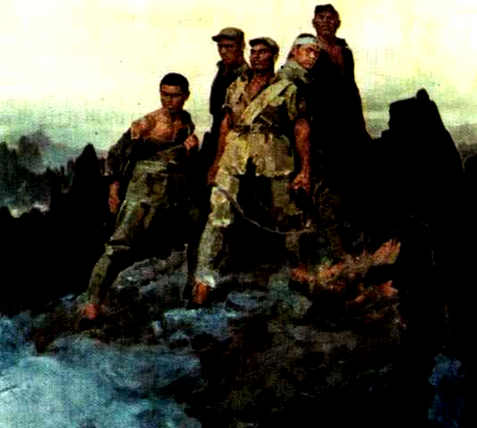
狼牙山五壮士

Slide 2
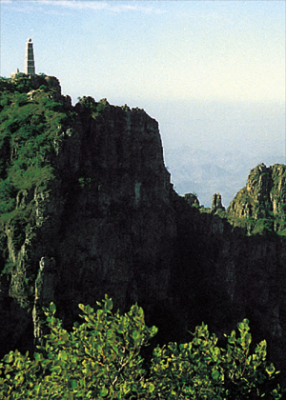
狼牙山东西、东南各长１５公里，环山共有五坨３６峰，主峰莲花瓣海拔１１０５米，西、北两面均为峭壁悬崖，山势险峻。东、南两面稍缓，各有一条羊肠小路通向主峰，“闫王鼻子”、“小鬼脸”等险要之处非贴壁不可逾越。
PPT课件：www.1ppt.com/kejian/ 语文课件：www.1ppt.com/kejian/yuwen/
数学课件：www.1ppt.com/kejian/shuxue/ 英语课件：www.1ppt.com/kejian/yingyu/
人教版一年级语文上册：www.1ppt.com/kejian/yuwen/138/
人教版二年级语文上册：www.1ppt.com/kejian/yuwen/160/
人教版三年级语文上册：www.1ppt.com/kejian/yuwen/161/
人教版四年级语文上册：www.1ppt.com/kejian/yuwen/162/
人教版五年级语文上册：www.1ppt.com/kejian/yuwen/163/
人教版六年级语文上册：www.1ppt.com/kejian/yuwen/164/
人教版七年级语文上册：www.1ppt.com/kejian/yuwen/165/
人教版八年级语文上册：www.1ppt.com/kejian/yuwen/166/
人教版九年级语文上册：www.1ppt.com/kejian/yuwen/167/

Slide 3
为了保护人民群众和连队主力，班长马宝玉斩钉截铁地说了一声“走”，带头向莲花瓣走去。战士们热血沸腾，紧跟在班长后面。他们知道班长要把敌人引上绝路。

Slide 4
为了保护人民群众和连队主力，班长马宝玉斩钉截铁地说了一声“走”，带头向莲花瓣走去。战士们热血沸腾，紧跟在班长后面。他们知道班长要把敌人引上绝路。

Slide 5
为了保护人民群众和连队主力，班长马宝玉斩钉截铁地说了一声“走”，带头向莲花瓣走去。战士们热血沸腾，紧跟在班长后面。他们知道班长要把敌人引上绝路。

Slide 7
五位壮士居高临下，继续向敌人射击。不少敌人坠落山涧，粉身碎骨。这时候班长负伤了，子弹打完了，只剩下胡福才手里的一颗手榴弹。他刚要拧开盖子，班长抢前一步，夺过手榴弹插在腰间，猛地举起一块磨盘大的石头，大声喊：“同志们！用石头砸！”顿时，石头像雹子一样带着五壮士的决心，带着中国人民的仇恨，向敌人头上砸去。山坡上一阵叽里呱啦的叫声，敌人纷纷滚落深谷。
有一群敌人扑上来了，班长嗖的一声拔出手榴弹，拧开盖子，用尽全身力气掷向敌人。随着一声巨响，手榴弹在敌群中开了花。

Slide 8
顿时，石头像雹子一样带着五壮士的决心，带着中国人民的仇恨，向敌人头上砸去。山坡上一阵叽里呱啦的叫声，敌人纷纷滚落深谷。

Slide 9
五壮士屹立在狼牙山顶峰，眺望着人民群众和部队主力远去的方向。他们回头望望还在向上爬的敌人，脸上露出胜利的喜悦。

Slide 10
班长马宝玉激动地说：“同志们，我们的任务胜利完成了！”说罢，他把那支从敌人手里夺来的枪砸碎了，然后走向悬崖，像每次发起冲锋一样，第一个纵身跳下深谷。战士们也昂首挺胸，相继从悬崖上往下跳。狼牙山上响起了他们壮烈豪迈的口号声：
“打倒日本帝国主义！”
“中国共产党万岁！”

Slide 11
五壮士胜利地完成了任务，他们带着（ ），带着（ ）昂首挺胸，相继从悬崖上往下跳。

Slide 12
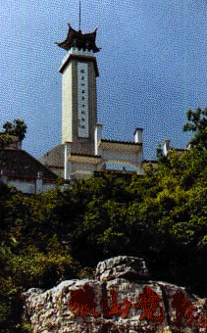
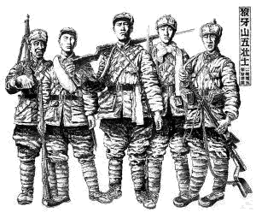
宋学义
马宝玉
葛振林
胡德林
胡福才

